Slide 1
Część 5: Greenwashing
Jak wykryć, uniknąć i zgłosić, by upewnić się, że Twoje inwestycje są chronione przed konsekwencjami tego zjawiska
©BETTER FINANCE 2023

Slide 2
ZASTRZEŻENIE
Invest for Better Climate EU to edukacyjna inicjatywa non-profit. Nie stanowi doradztwa inwestycyjnego. Informacje i materiały zawarte w tym kursie są oferowane wyłącznie do ogólnych celów edukacyjnych i nie są przeznaczone do świadczenia usług planowania finansowego, doradztwa prawnego, podatkowego, księgowego ani inwestycyjnego. Strategie lub opisy jakichkolwiek inwestycji nie oznaczają ich poparcia.
Zawsze przeprowadzaj własne badania i/lub konsultuj się z profesjonalistami przed podjęciem jakichkolwiek decyzji inwestycyjnych. Przed każdą transakcją, upewnij się także, że rozumiesz i akceptujesz jej potencjalne konsekwencje podatkowe.
©BETTER FINANCE 2023

Slide 3
Cele zajęć
Poznasz definicje greenwashingu i innych nadużyć komunikacji
Porozmawiasz o tym, jak rozpoznać przykłady greenwashingu
Dowiesz się, co Unia Europejska robi, by walczyć z tym zjawiskiem
Poznasz dyrektywę Green Claims
©BETTER FINANCE 2023

Slide 4
Greenwashing
Wprowadzające w błąd twierdzenia, które – wbrew prawdzie - przedstawiają produkty i usługi jako mające pozytywny wpływ
Może się to zdarzyć w przypadku twierdzeń związanych ze zrównoważonym rozwojem, które są przekazywane inwestorom. Na przykład dokumentów regulacyjnych, takich jak KIDy, prospekty emisyjne, sprawozdania finansowe, itp.
©BETTER FINANCE 2023

Slide 5
Przykłady greenwashingu
Pominięcie informacji tj. "zielone" fundusze, które inwestują również w ropę i gaz
Używanie wprowadzających w błąd wewnętrznych ocen ESG tj. "ekologiczny" fundusz "najlepszy w swojej klasie", który nie wyjaśnia, w jaki sposób mierzy osiągnięcie celów środowiskowych
Reklama wprowadzająca w błąd tj. wszechobecne zdjęcia paneli słonecznych, zielona strona internetowa funduszu
Zobowiązania „niewiążące” (ang. non-binding) tzn. fundusz twierdzi, że inwestor może osiągnąć pozytywny wpływ na swoje emisje CO2, który zależy od zainwestowanej kwoty
©BETTER FINANCE 2023

Slide 6
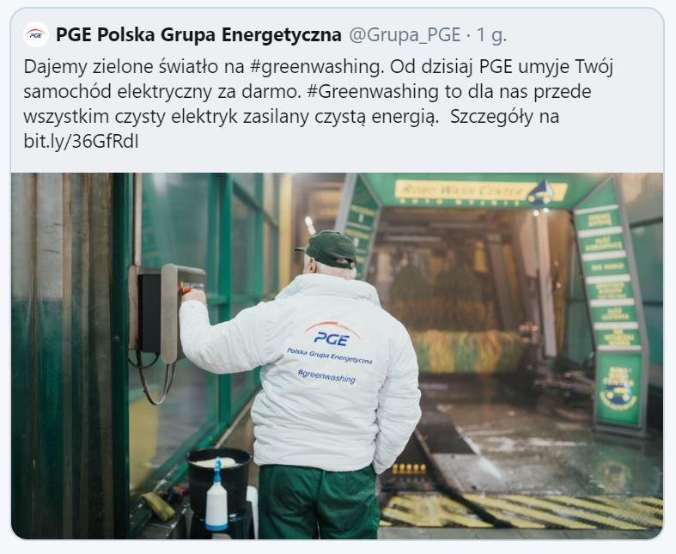
Polskie przykłady?
©BETTER FINANCE 2023

Slide 7
„-washing”
Socialwashing
?
Pinkwashing
Bluewashing
Rainbowwashing
©BETTER FINANCE 2023

Slide 8
Europejskie działania przeciwko pseudoekologii
UE chce przepisów, przez które oświadczenia dotyczące ekologiczności będą wiarygodne, porównywalne i weryfikowalne
Dyrektywa „Green Claims
Jako inwestor indywidualny powinieneś:
Mieć oko na niemierzalne terminy
Szukać punktów odniesienia do stron trzecich
Badać przy użyciu wiarygodnych źródeł
Obserwować, co robi (a nie mówi) firma
©BETTER FINANCE 2023

Slide 9
„W domu”
PRZYDATNE LINKI:
Better Finance wyjaśnia greenwashing – krótki film o tym, jak ważna jest walka z nadużyciami
Przydatne linki dla skarżących – jak zgłosić skargę na instytucje finansowe
Jak chronić się przed “inwestycyjnymi naciągaczami” – rady europejskiej komisji nadzoru finansowego, jak nie paść ofiarą nadużyć
Dyrektywa Green Claims, walcząca z greenwashingiem
Raport instytutu WiseEuropa „Klimatyczny efekt domina. Ryzyka transformacyjne dla polskiego sektora finansowego”
ZADANIA:
1. Zastanówcie się wspólnie, czy Green Claims jest potrzebna i ma sens w opisanym powyżej kształcie.
2. W domu postaraj się sam odkryć “greenwashing” w dwóch przykładowych funduszach ETF, których skład znajdziesz w arkuszu Excel. Twoim zadaniem będzie porównanie ich, przyglądając się konkretnie ich nazwie, opisowi i faktycznym największym zasobom oraz temu, czy odpowiadają one zrównoważonemu rozwojowi.
3. Wypełnij ankietę końcową!
©BETTER FINANCE 2023

